Slide 1
Тема 2. Компрессор и его ТО.
Занятие 5

Slide 2
Вопросы.
1.Назначение и основные узлы КВД.
2.Конструкция ротора КВД.
3.Конструкция и работа ВНА КВД.
4.Конструкция и работа КПВ КВД.

Slide 3
1.Назначение и основные узлы КВД.
Компрессор состоит из, следующих основных узлов: входного направляющего аппарата 1, ротора 2, статора 3, клапанов перепуска воздуха 10 с кожухами 12, установленных за IV ступенью КВД, и передней опоры ротора 16.

Slide 4
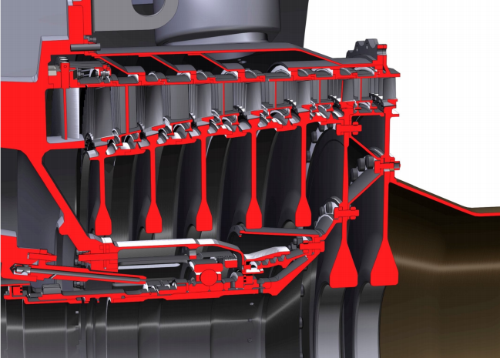

Slide 5
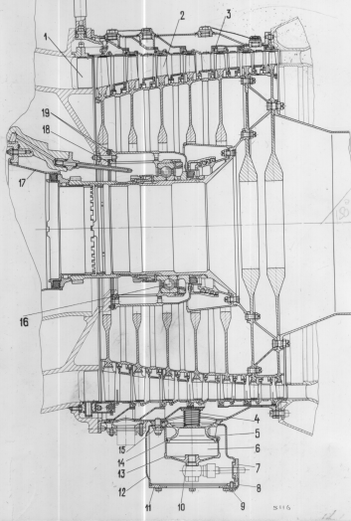

Slide 6
2.Конструкция ротора КВД.
Ротор - семиступенчатый, диско - барабанной конструкции,
состоит из следующих основных деталей: секции ротора I-V ступеней I, рабочих колес VI ступени - 2 и VII ступени - 4, проставки 3, переднего вала 7 и заднего вала 6.

Slide 7
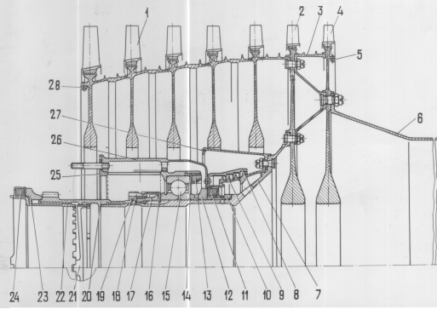

Slide 8
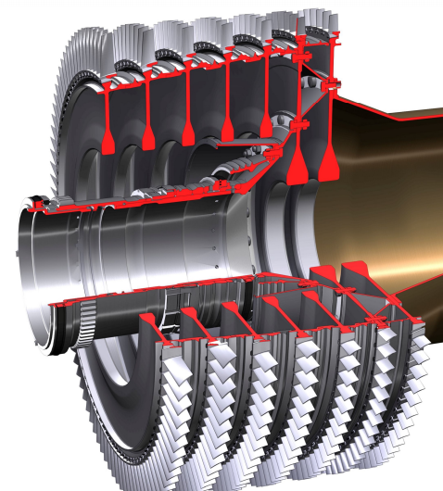

Slide 9
Секция ротора 1 состоит из пяти дисков, сваренных в барабан, рабочих лопаток, установленных в ободе каждого диска с помощью замков типа "ласточкин хвост". Барабан имеет фланец, которым он стыкуется с рабочим колесом VI ступени 2.

Slide 10
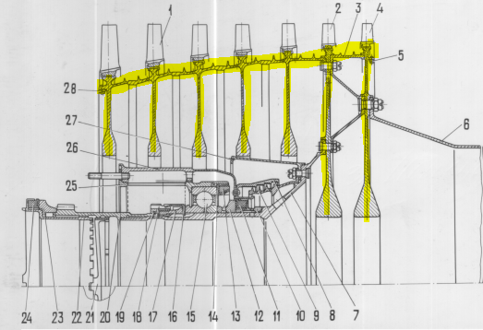

Slide 11
Технология изготовления барабана аналогична технологии изготовления сварной секции ротора КНД. В оболочках барабана между дисками выполнены по одному отверстию для выброса в тракт компрессора конденсата или незначительного количества масла, случайно попавшего во внутреннюю полость ротора. Для этой же цели служат одно отверстие в лабиринте 9 и отверстие в переднем вале 7.

Slide 12
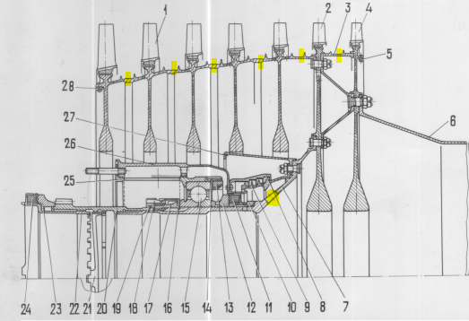

Slide 13
Проставка 3 имеет в цилиндрической оболочке два отверстия для суфлирования полости между диском VII ступени и проставкой. На оболочках барабана между дисками и на цилиндрической оболочке проставки выполнены по два гребешка межступенчатых лабиринтных уплотнений.

Slide 14
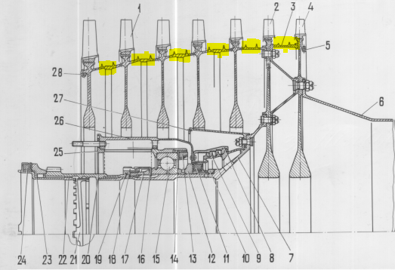

Slide 15
Рабочие колеса VI и VII ступеней состоят из диска и рабочих лопаток, установленных в ободе с помощью замков типа "ласточкин хвост". От осевого перемещения лопатки зафиксированы в секции и рабочих колесах пластинчатыми замками и упорными буртами на замках лопаток.

Slide 16
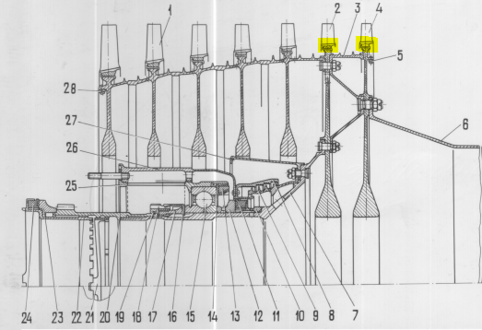

Slide 17
Рабочее колесо VI ступени 2 стянуто с верхним фланцем проставки 3 и секций ротора 1 тридцатью двумя призонными болтами, а с передним валом 6 и нижним фланцем проставки - двадцатью четырьмя призонными болтами.

Slide 18
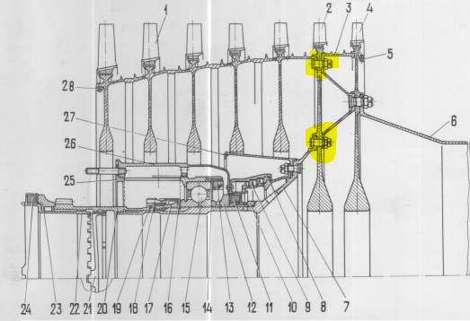

Slide 19
В диске VI ступени выполнены 16 отверстий; в проставке - 8 отверстий для прохода воздуха на обогрев ступиц дисков VI и VII ступеней. Проставка, рабочее колесо VII ступени 4 и вал турбины высокого давления стянуты 24 призонными болтами. Для удерживания болтов в осевом направлении при сборке ротора в стыке проставки с диском VII ступени на болтах установлены стопорные кольца. Гайки всех стыков ротора контрятся обжимкой в пазы, выполненные на болтах.

Slide 20
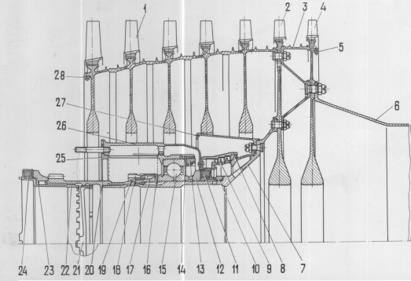

Slide 21
Перед сборкой ротона КВД секция ротора I + V ступеней и рабочие колеса
VI и VII ступеней балансируют, за счет перестановки рабочих лопаток и постановки балансировочных грузов, передний вал за счет съема металла в двух
плоскостях коррекции. Собранный ротор КВД балансируется за счет постановки балансировочных грузов 28 и 5 на диски I и VII ступеней

Slide 22
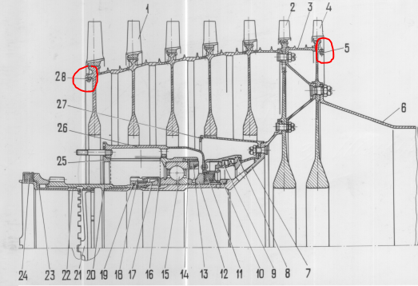

Slide 23
Диски и рабочие лопатки секции ротора I выполнены из титанового сплава, передний вал 7, задний вал 6, диски и рабочие лопатки VI и VII ступеней 2 и 4, доставка 3, болты и гайки - из сплава на никелевой основе.

Slide 24
3.Конструкция и работа ВНА КВД.
Входной направляющий аппарат расположен в передней части КВД. Конструкция ВНА позволяет регулировать угол установки лопаток ВНА на собранном неработающем двигателе и фиксировать их в нужном положении

Slide 25
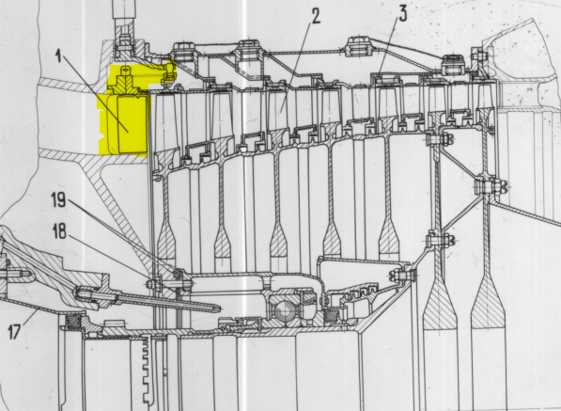

Slide 26
Кольцом 2 ВНА установлен в промежуточный корпус и крепится к нему 48 шпильками 4 и гайками 5. Кольцо 2 - разъемное в плоскости, проходящей через оси радиальных отверстий под лопатки. Половины кольца зафиксированы между собой шестью осевыми штифтами. В окружном направлении кольцо зафиксировано в промежуточном корпусе штифтом 11.

Slide 27
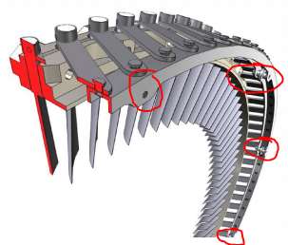

Slide 28
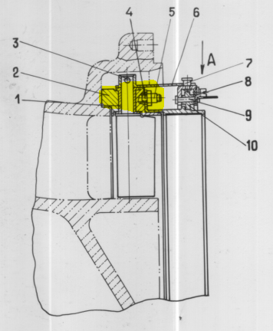
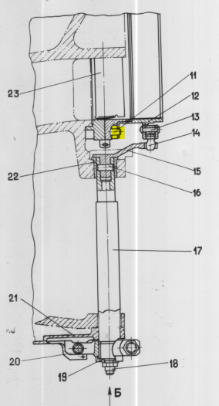

Slide 29
На цапфу каждой лопатки 23 ВНА установлена втулка 1, служащая подшипником цапф лопатки, и рычаг 6, фиксируемый штифтом 3. В радиальном направлении лопатка фиксируется буртами втулок 1, установленных в отверстиях кольца 2 с натягом, а на цапфах лопаток 23 - с зазором.

Slide 30
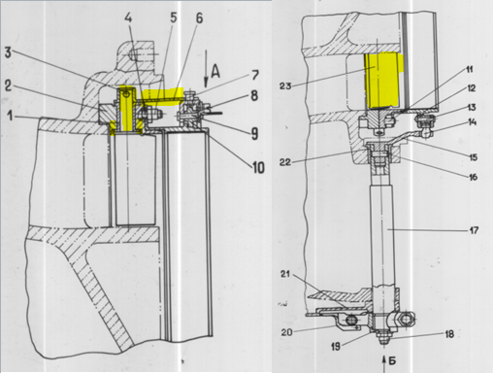

Slide 31
Рычаги 6 лопаток пазами соединены со штифтами 7, радиально запрессованными в синхронизирующее кольцо поворота 8 лопаток ВНА. Двенадцатью катками 10, укрепленными на осях 9 в кольце поворота, обеспечивается концентричное положение последнего относительно оси двигателя.
Двумя винтами 25 к кольцу поворота крепится лимб 24 для дополнительного контроля угла установки лопаток ВНА.

Slide 32
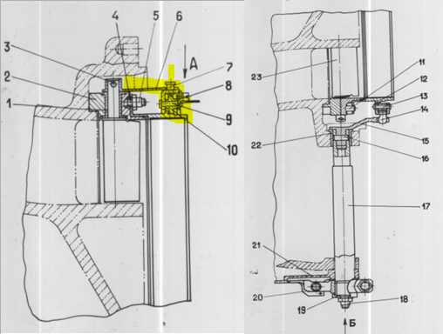

Slide 33
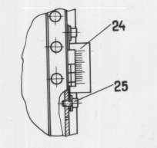
Двумя винтами 25 к кольцу поворота крепится лимб 24 для дополнительного контроля угла установки лопаток ВНА.

Slide 34
Тремя заклепками 13 в кольце поворота крепится приводной штырь 14, хвостовик которого входит в паз приводного рычага 15 механизма поворота и фиксации ВНА. Штифтом 16 с рычагом соединен валик привода 17, центрирующийся во втулке 22, запрессованной в отверстие промежуточного корпуса, и в корпусе - лимба 21, укрепленном двумя шпильками и гайками на специально выполненной площадке промежуточного корпуса.

Slide 35
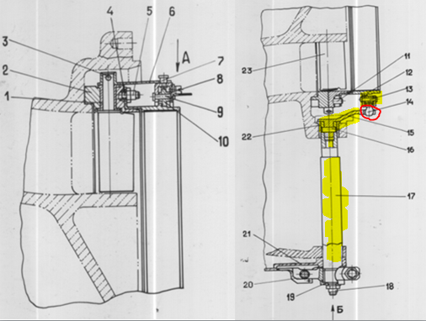

Slide 36
На хвостовик валика привода шлицами крепится стрелка 20. Отсутствие зазоров в шлицевом соединении стрелки и валика привода обеспечивается затяжкой болта 27 и гайки 28 определенным усилием. Фиксация стрелки вдоль валика привода выполняется шайбой 19 и гайкой 18.

Slide 37
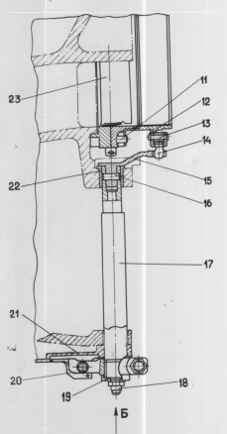
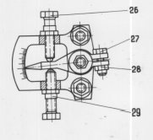

Slide 38
4.Конструкция и работа КПВ КВД.
Для обеспечения устойчивой работы компрессора высокого давления за IV ступенью КВД предусмотрено клапана перепуска воздуха. Клапан перепуска воздуха состоит из корпуса 13, клапана 5 с двумя уплотнительными кольцами 14 и пружины 4.
Корпус клапана 13 центрируется относительно конической поверхности фланца корпуса КВД тремя штифтами 15, запрессованными во фланец, и крепится на трех шпильках.

Slide 39
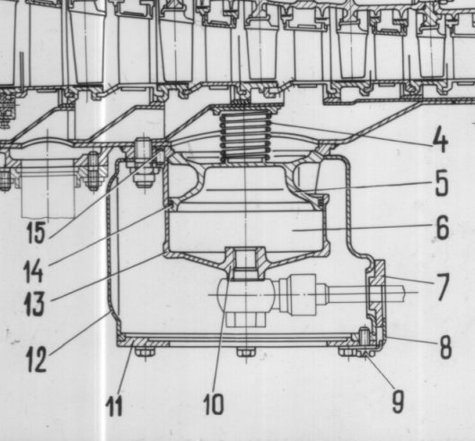

Slide 40
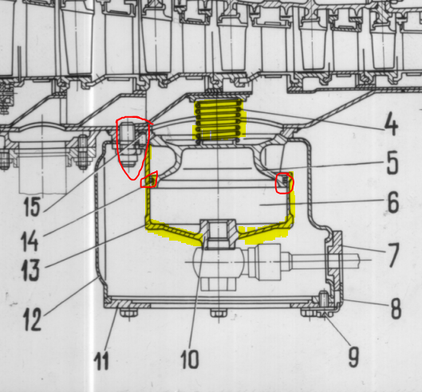

Slide 41
С помощью уплотнительных колец 14 образуется герметичная полость 6 между корпусом 13 и клапаном 5.
На неработающем двигателе и при работе на малых оборотах клапаны перепуска воздуха открыты. Клапан 5 отжат от фланца корпуса пружиной 4 в крайнее положение - полость ресивера корпуса сообщается с воздушным трактом второго контура.

Slide 42
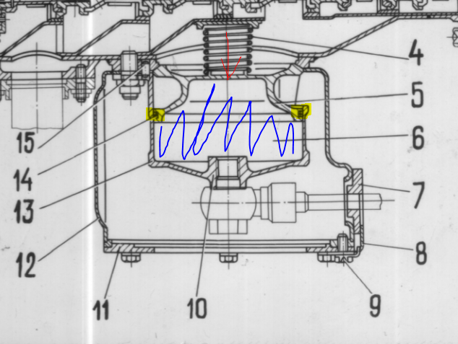

Slide 43
При достижении определенного значения суммарной степени сжатия автомат управления клапанами перепуска открывает доступ воздуху из-за КВД в полость 6, под действием которого клапан перемещается к фланцу корпуса, преодолевая усилие пружины. Дойдя до фланца, конический поясок клапана плотно прилегает к конической поверхности фланца корпуса и перекрывает путь воздуху из полости ресивера корпуса во второй контур.

Slide 44
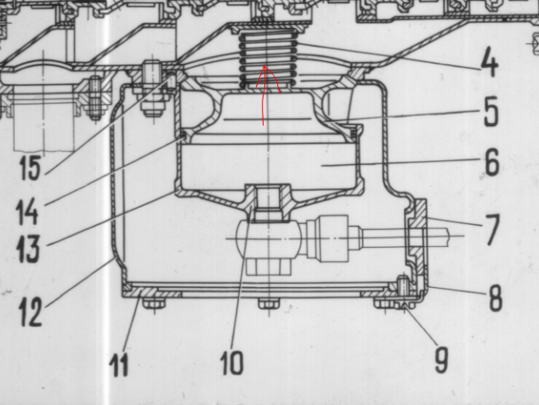

Slide 45
С помощью кожухов 12 и патрубков воздух от КПВ КВД отводится во второй контур двигатели. Трубопровод подвода воздуха в полость 6 КПВ уплотнен в отверстии кожуха 12 кольцом 7 и прижимом 8. Для уплотнения патрубка отвода воздуха на кожухе 12 с помощью семи винтов 9 крепится кольцо II.
Клапан 5 выполнен из титанового сплава, остальные детали - из стали.

Slide 46
